Slide 1

Центр развития волонтерства
Российского химико-технологического университета
им. Д.И. Менделеева
Руководитель:
Слобода Анастасия Сергеевна

Slide 2


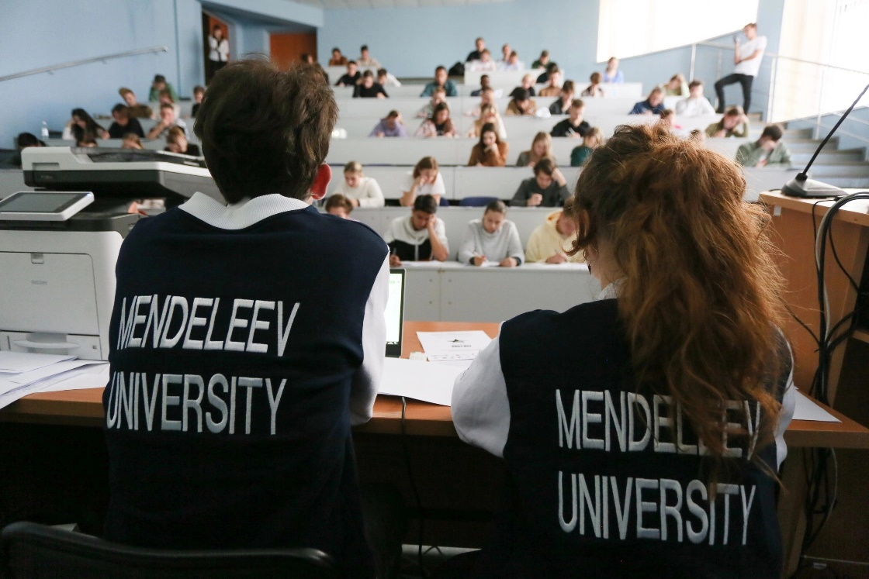
Цели Центра развития волонтерства
– пропаганда идей добровольческого труда на благо общества и привлечение молодёжи к решению социально значимых проблем;
– формирование ценностей в молодёжной культуре, направленных на неприятие социально опасных привычек, ориентацию на здоровый образ жизни и оказание социальной помощи;
– развитие у обучающихся высоких нравственных качеств путём пропаганды идей здорового образа жизни, добровольного труда на благо общества и привлечение обучающихся к решению социально значимых проблем.
помощь в проведении сессии по вопросам координации сети образовательных организаций, подведомственных Минобрнауки России
Международная акция «Диктант Победы -2022»

Slide 3
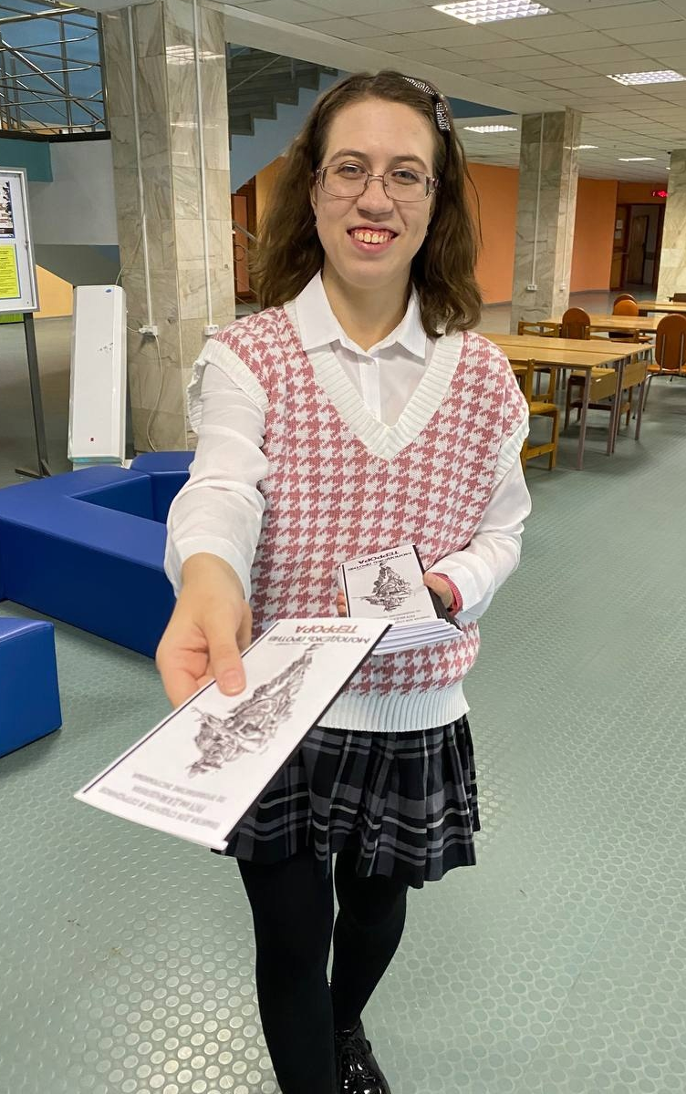
Задачи Центра развития волонтерства
– вовлечение обучающихся в проекты, связанные с профилактикой вредных привычек, сохранением собственного здоровья, оказанием социально-психологической и социально-педагогической поддержки различным группам населения, охраной окружающей среды;
– подготовка волонтеров для участия в социально значимых проектах университетского, городского, регионального, всероссийского и международного уровня;
– организация и проведение социально-значимых мероприятий в Университете, а также на городском, региональном, всероссийском и международном уровнях;
– внедрение социальных проектов, социальных программ, мероприятий, акций и участие в них;
– участие в формировании эффективной самореализации личности студента, поддержанию нравственных и культурных традиций и патриотизма;
– вовлечение новых добровольцев в ряды волонтёрского движения;
– воспитание у обучающихся активной гражданской позиции, формирование лидерских и нравственно-этических качеств, чувства патриотизма;
– участие в формировании бережного отношения обучающихся к историко-культурному наследию страны;
– содействие в решении научных и образовательных задач, организации досуга обучающихся, пропаганде здорового образа жизни;
– содействие реализации молодежных инициатив.
Акция «Менделеевци против терроризма»

Slide 4
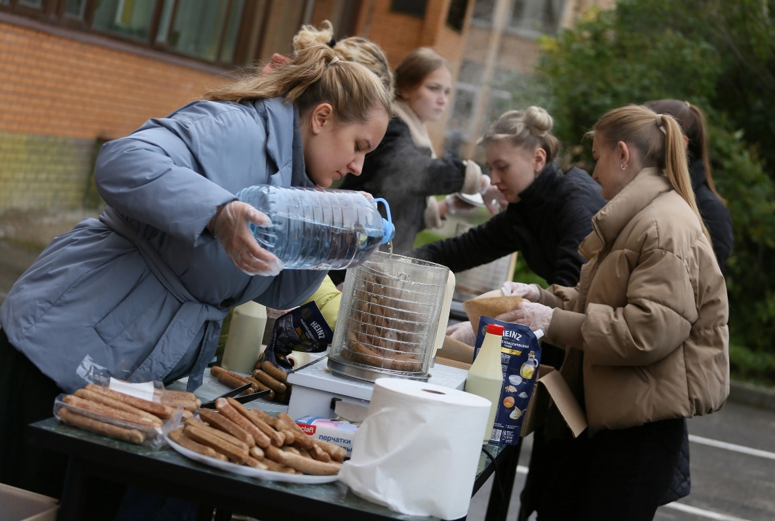
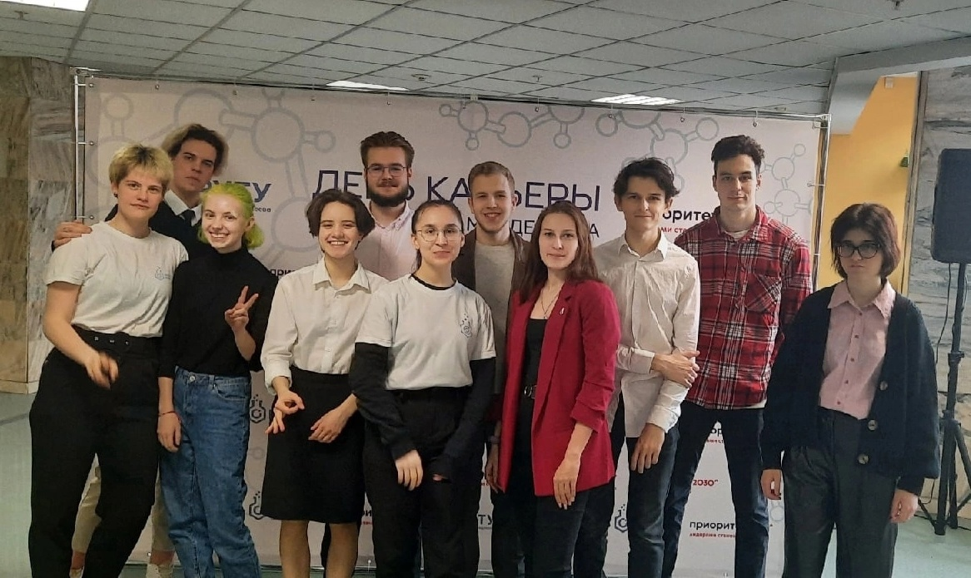
Основные направления деятельности
Событийное волонтерство
Событийное волонтерство: добровольческая деятельность, которая подразумевает привлечение волонтеров к организации и проведению крупномасштабных мероприятий спортивного, образовательного, социокультурного характера с целью их дальнейшего вовлечения в смежные направления волонтерства, а также повышение уровня гражданской культуры.
«Посвящение в Менделеевцы»
«День карьеры РХТУ им. Д.И. Менделеева»

Slide 5
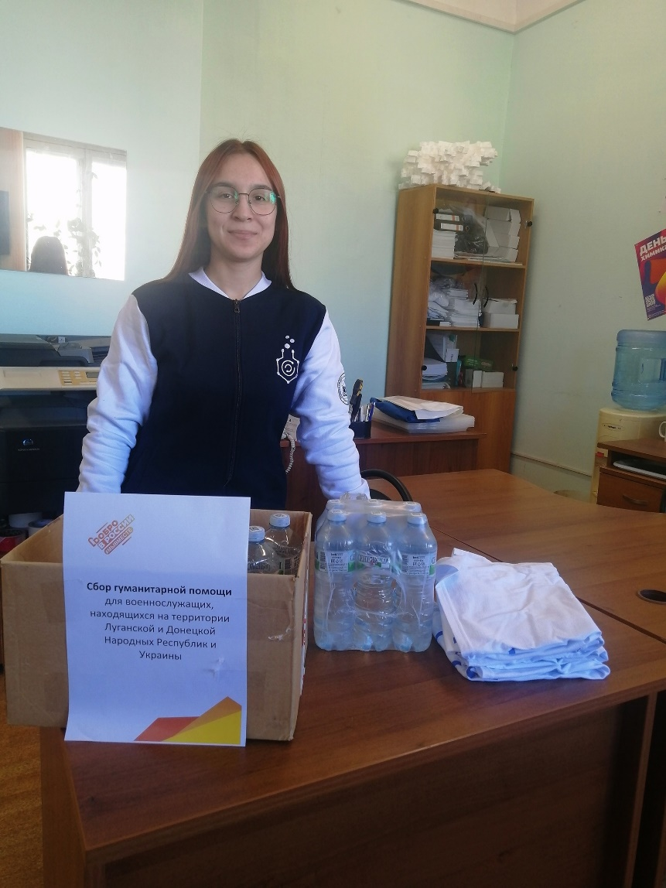
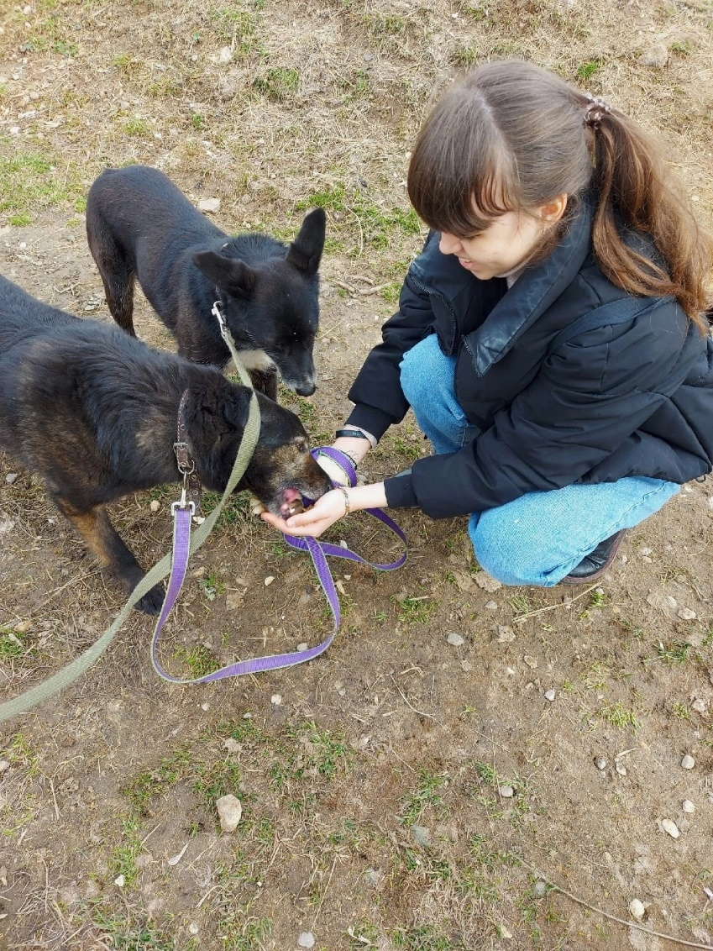
Основные направления деятельности
Социальное волонтерство
Социальное волонтерство: добровольческая деятельность направлена на помощь категориям граждан, находящихся в трудной жизненной ситуации, кроме этого эта деятельность направлена на помощь бездомным и безнадзорным животным.
Примерами мероприятий, проведенных Центром за свой период работы в этом направлении, могут стать выезды в приют для животных «GetDog» в рамках проекта «Протяни лапу помощи», а также организация сбора гуманитарной помощи для военнослужащих, находящихся на территории Луганской и Донецкой Республики в рамках акции взаимопомощи #МыВместе.

Slide 6
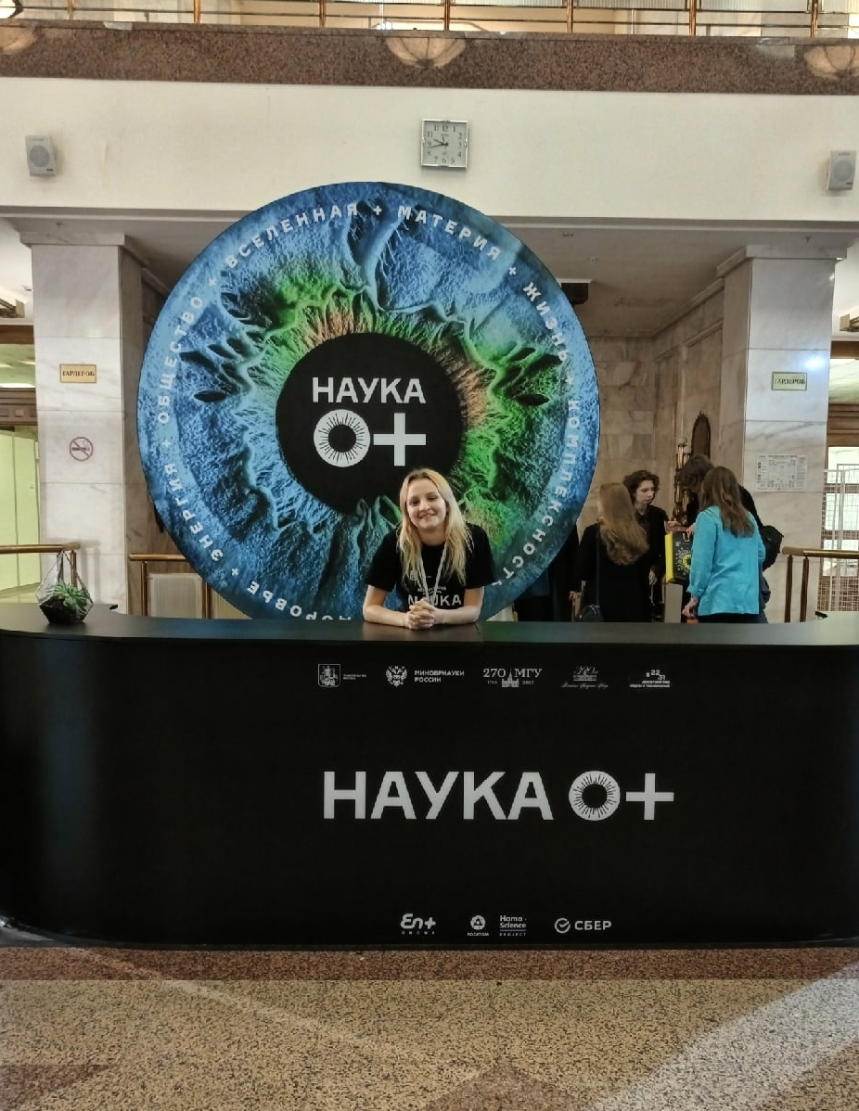
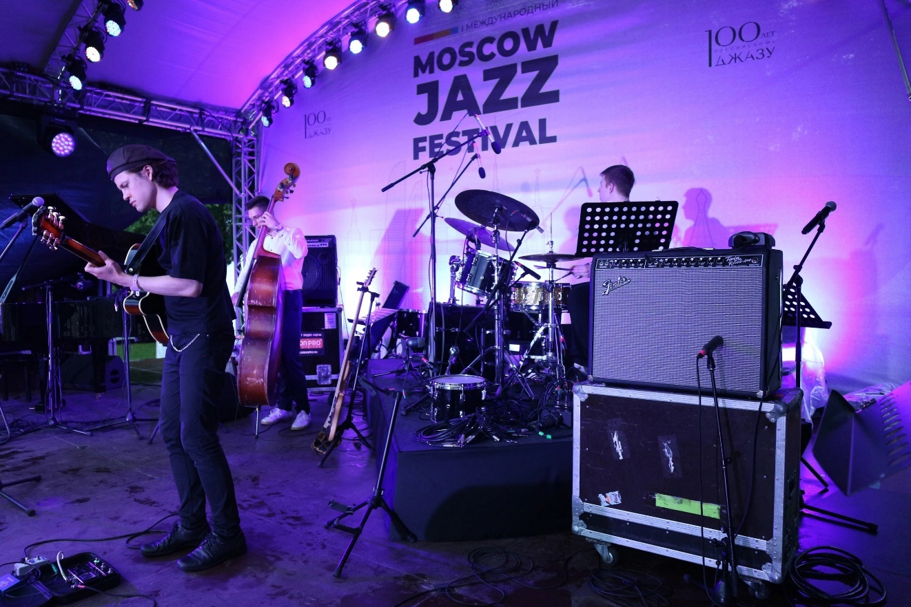
Основные направления деятельности
Культурное волонтерство
Культурное волонтерство: добровольческая деятельность в проектах культурной направленности: в музеях, библиотеках, Домах культуры, театрах, кинотеатрах, культурных центрах, парках и т.д.
Международный джазовый фестиваль (Moscow Jazz Festival)
Всероссийский фестиваль науки «НАУКА 0+»

Slide 7
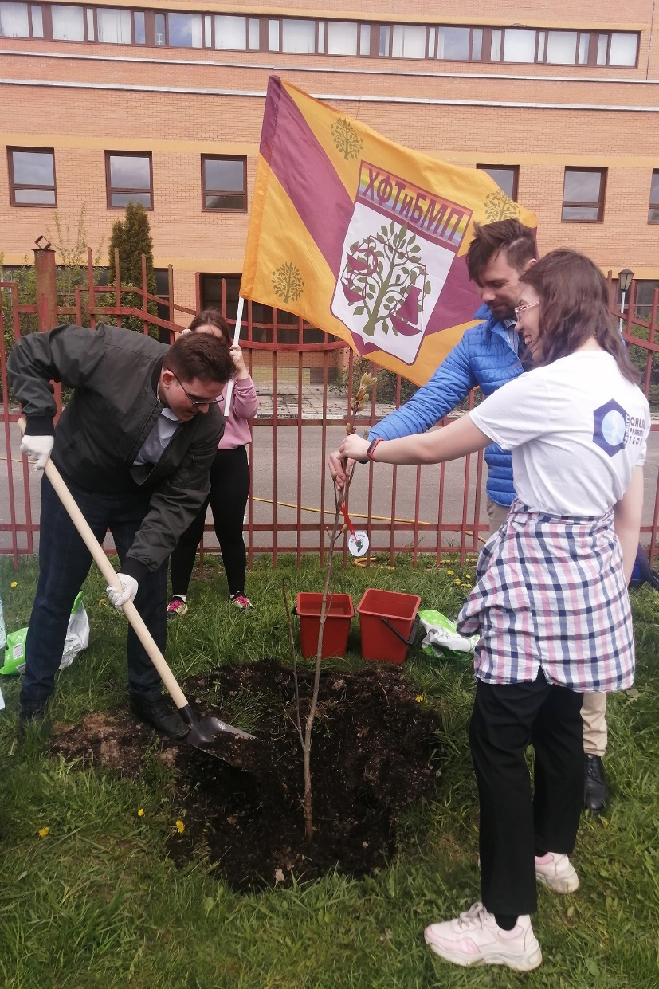
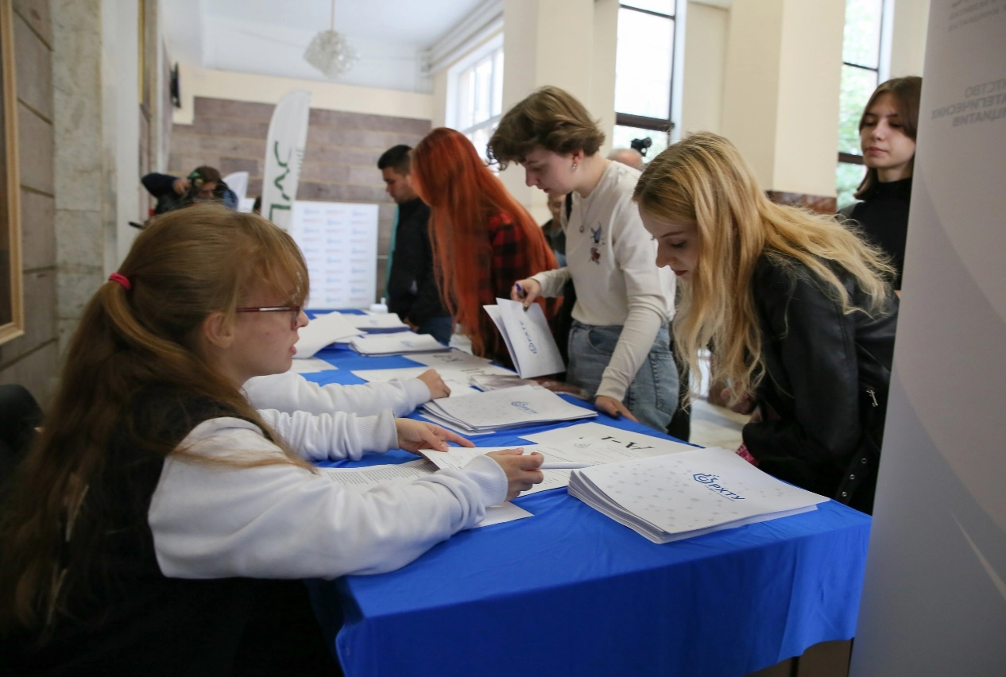
Основные направления деятельности
Экологическое волонтерство
Экологическое волонтерство: добровольческая деятельность направлена на помощь в сохранении окружающей среды, формирование важных экологических привычек и мышления студентов.
Экологический диктант с международным участием «ЭкоТолк»
«Сад памяти»

Slide 8
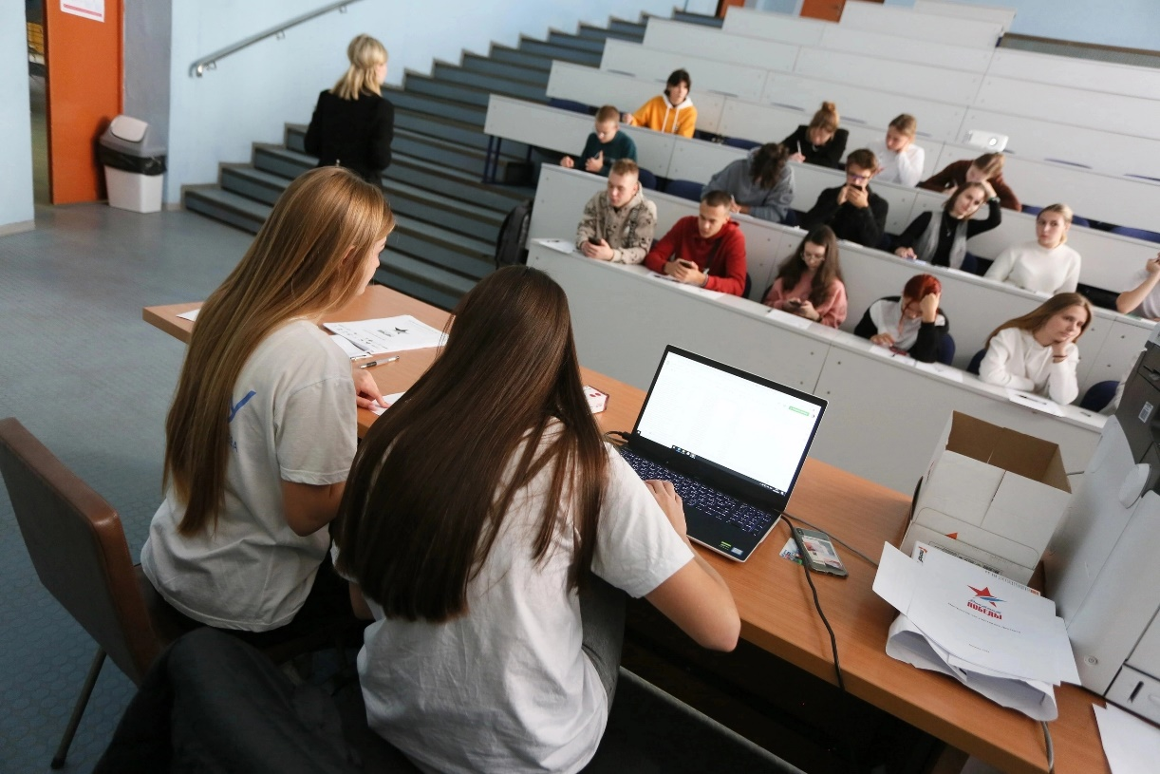
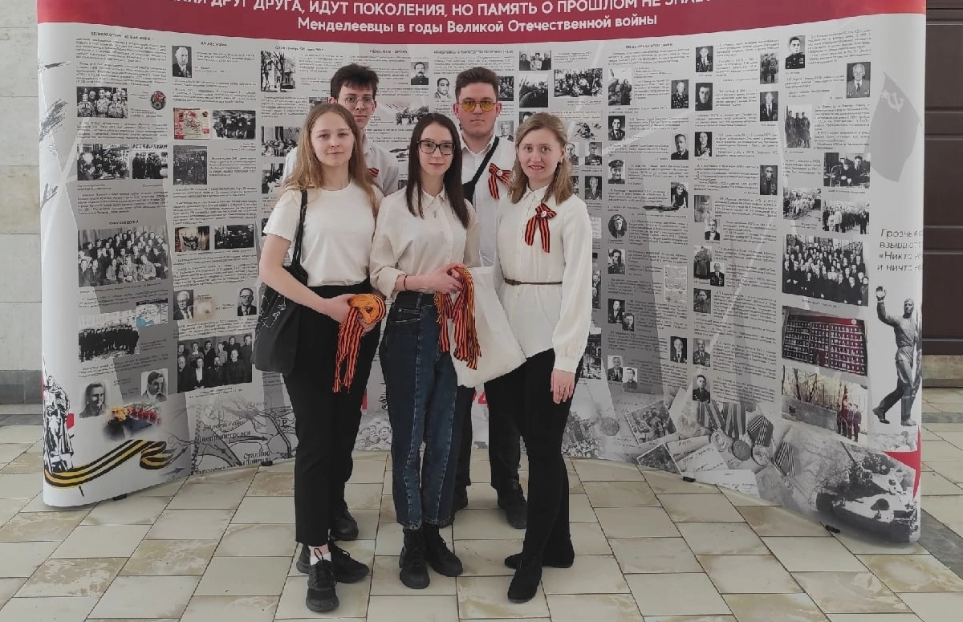
Основные направления деятельности
Патриотическое волонтерство
Патриотическое волонтерство: добровольческая деятельность, направленная на патриотическое воспитание и сохранение исторической памяти, благоустройство памятных мест и воинских захоронений, социальное сопровождение ветеранов, участие в организации акций и праздничных мероприятий.
Международная акция «Диктант Победы -2022»
Акция «Георгиевская ленточка»

Slide 9
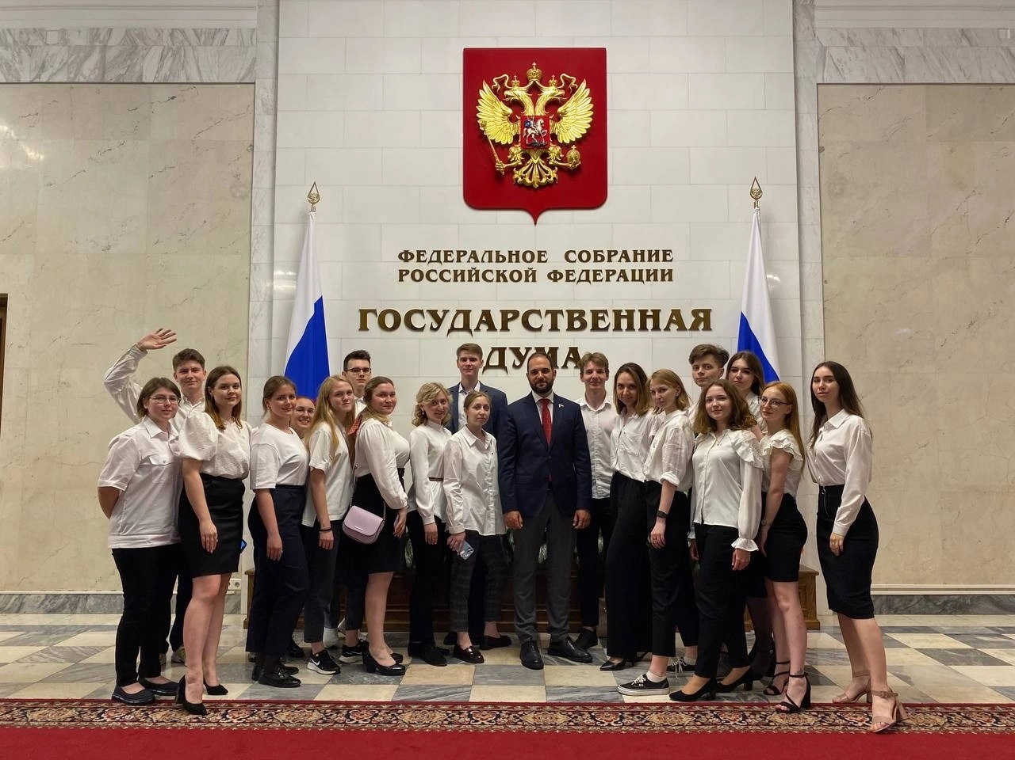
Наиболее значимые мероприятия
Участие в парламентских слушаниях «Развитие системы высшего образования в Российской Федерации» в Государственной Думе РФ.
Участие в таком мероприятии - это не только шаг в развитии личных качеств и потенциала каждого волонтёра, но и всего Центра развития волонтерства.

Slide 10
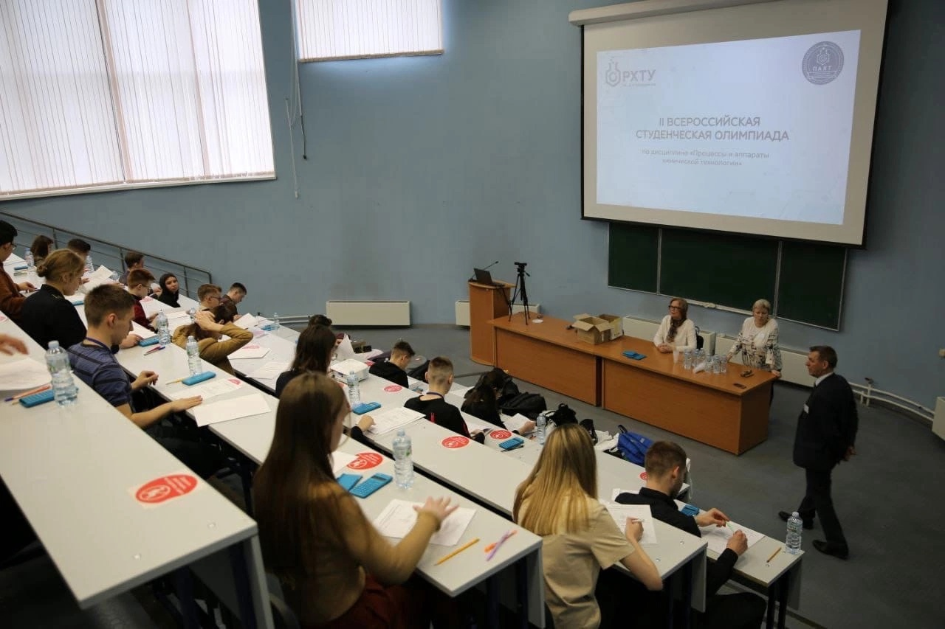
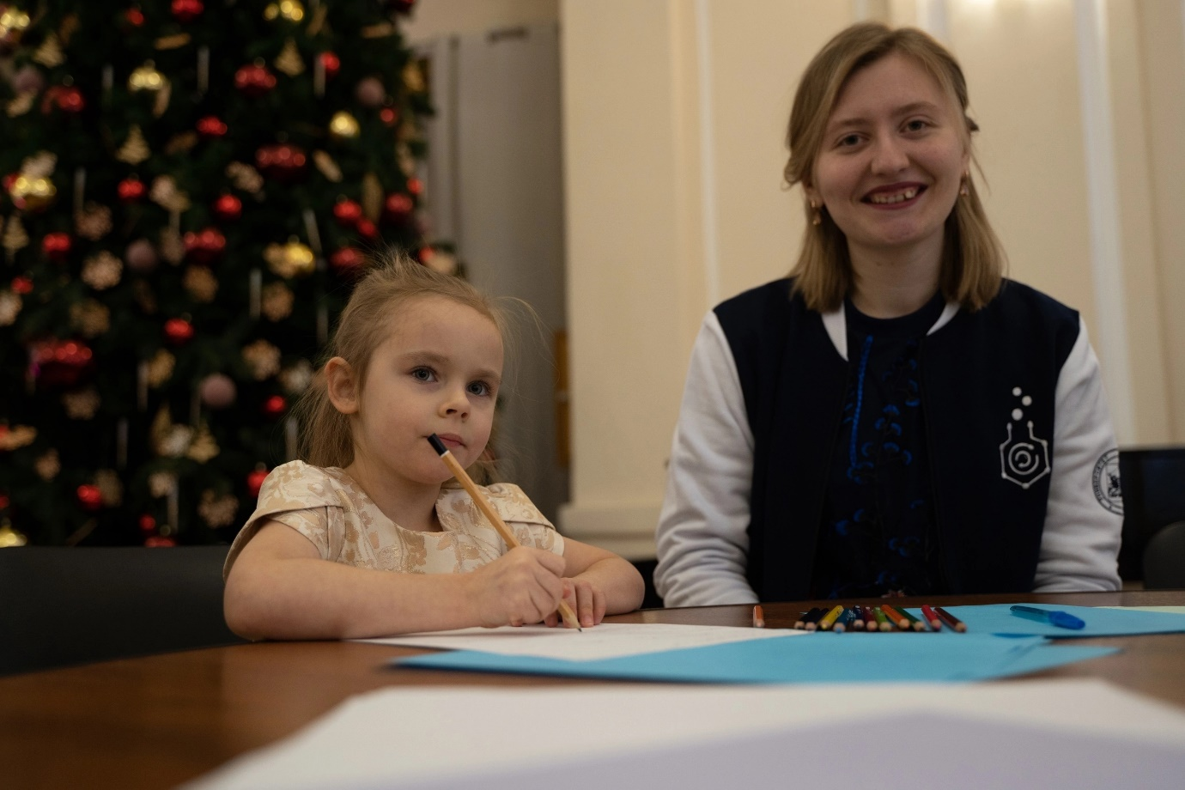
Наиболее значимые мероприятия
Организация Детской Елки РХТУ им. Д.И. Менделеева
II Всероссийская студенческая олимпиада по дисциплине «Процессы и аппараты химической технологии»

Slide 11
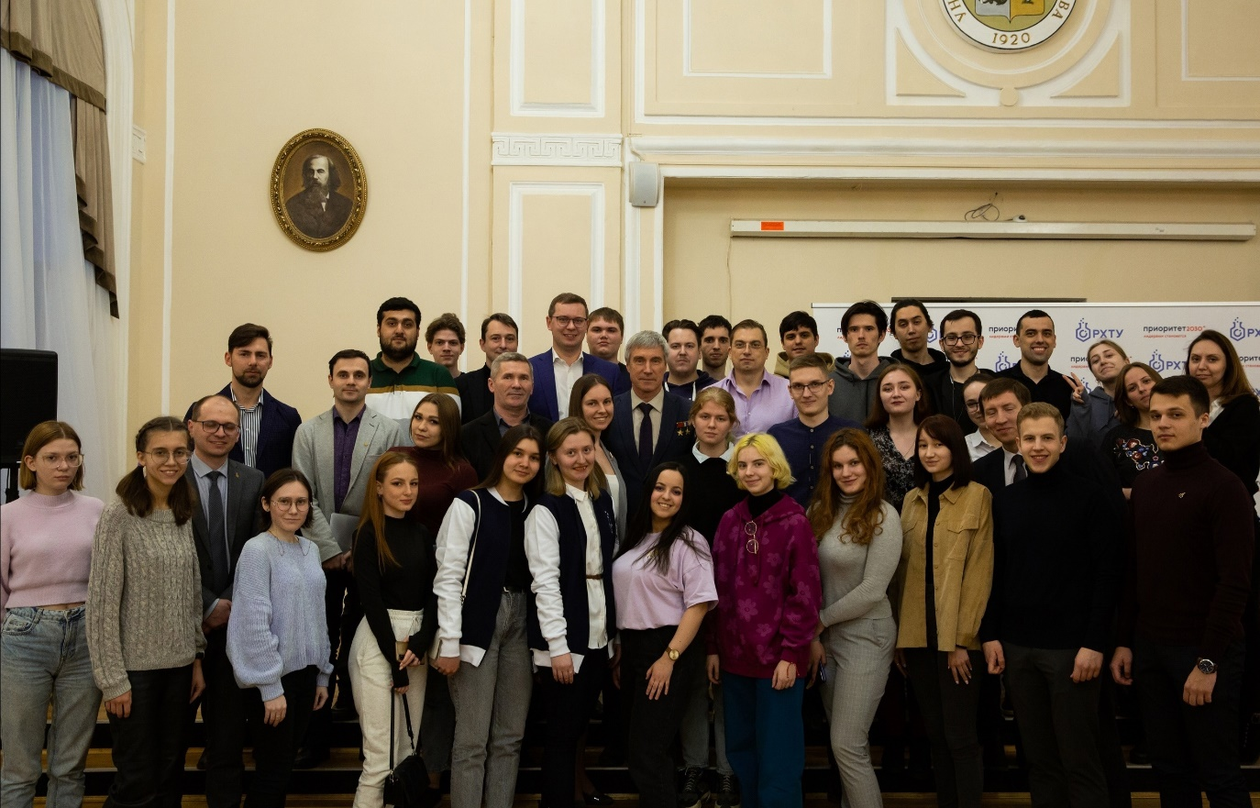
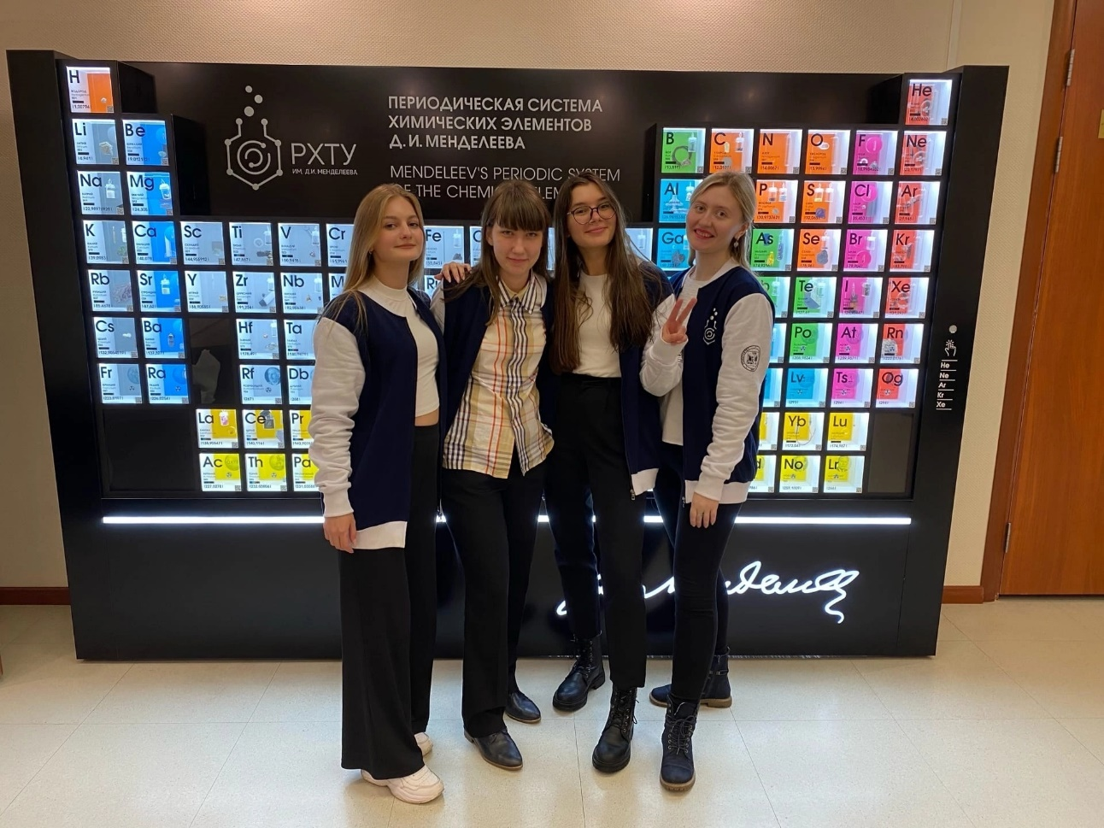
Наиболее значимые мероприятия
Встреча в рамках программы «Катализатор роста» С Акселератор Mendeleev и УРАЛХИМ
«День космонавтики»

Slide 12
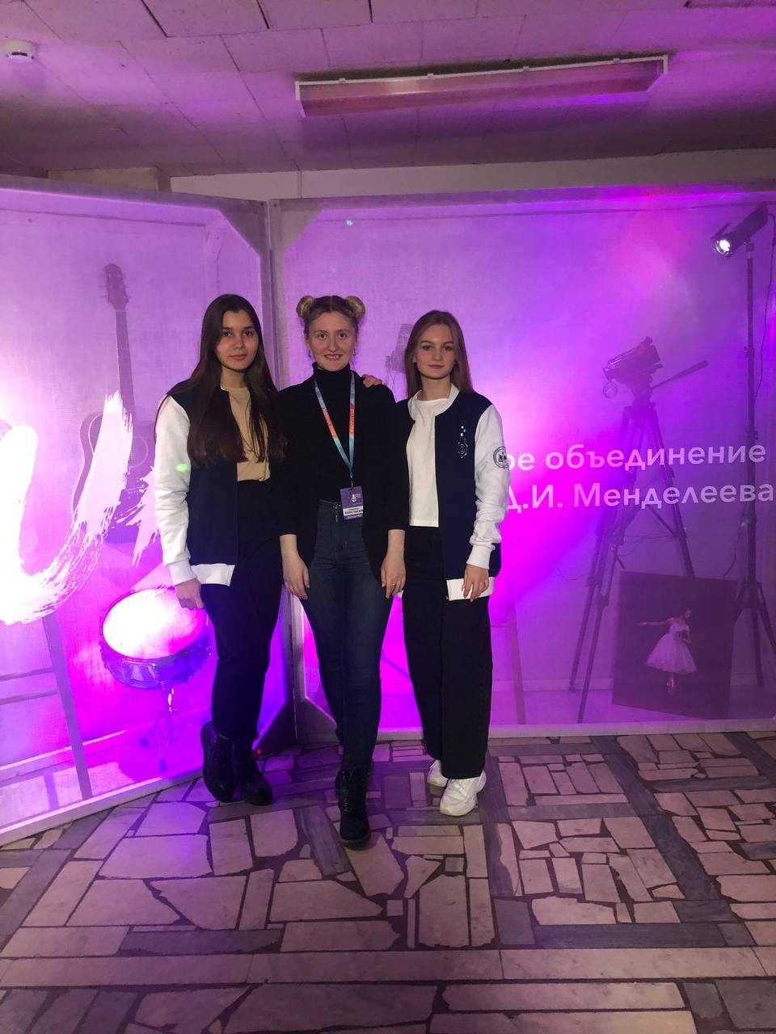
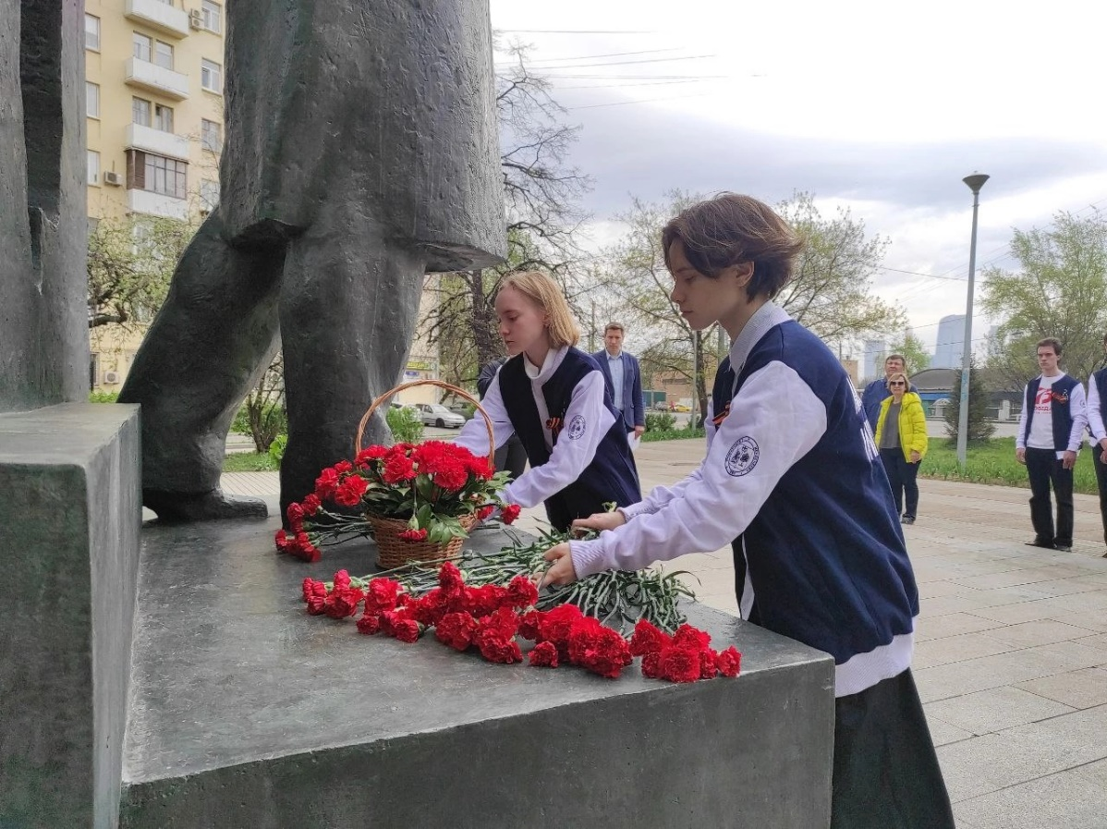
Наиболее значимые мероприятия
Всероссийская акция «Цветы Победы»
MENDELEEV PARTY

Slide 13



Программы поощрения и мотивации волонтеров
Студентам, обучающимся по образовательным программам высшего образования (программам бакалавриата, программам специалитета, программам магистратуры), в том числе обучающимся - иностранным гражданам и лицам без гражданства за особые достижения в общественной деятельности (добровольческой деятельности) назначается повышенная государственная академическая стипендия.
Отличившимся волонтерам, осуществляющих добровольческую деятельность на постоянной основе, ярко проявивших себя за период работы - вручение сувенирной продукции от университета и спонсоров мероприятий.
Предоставление летнего студенческого отдыха за достижения в учебной, научно-исследовательской, культурно-массовой, общественной и спортивной деятельности на основании «Порядка предоставления путевок на летний отдых обучающимся Российского химико-технологического университета им. Д.И. Менделеева».
Создание «Mendeleev Bonus» - системы поощрения обучающихся за организацию, помощь в проведении научных, образовательных, культурно-массовых и иных мероприятий, проводимых университетом, а также при его участии.

Slide 14
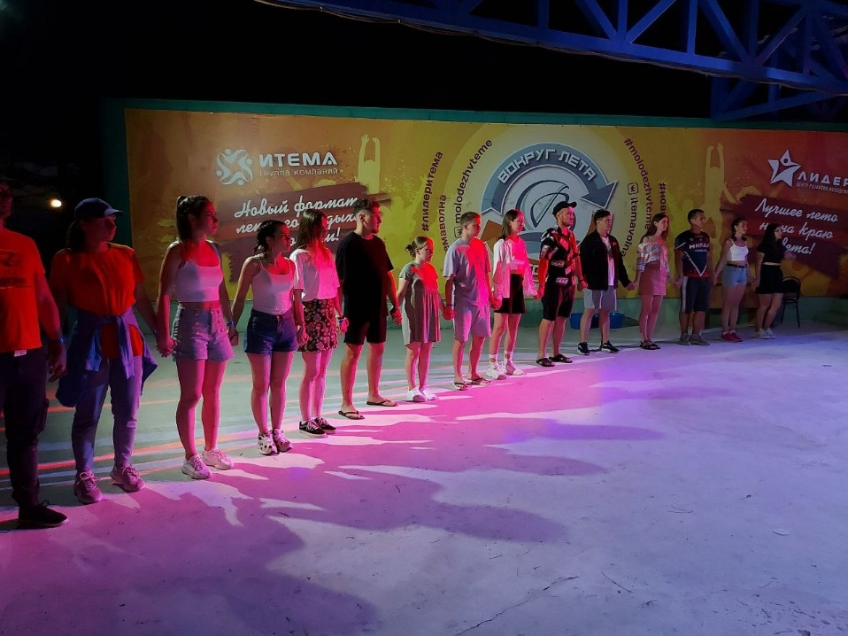
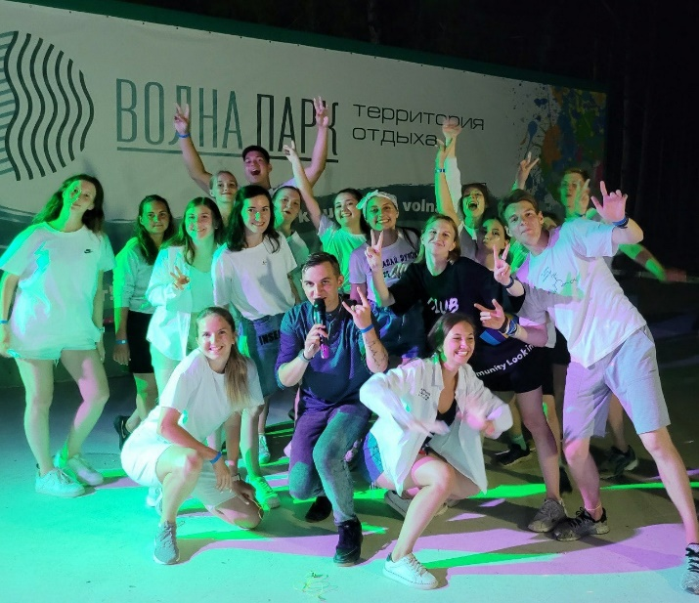
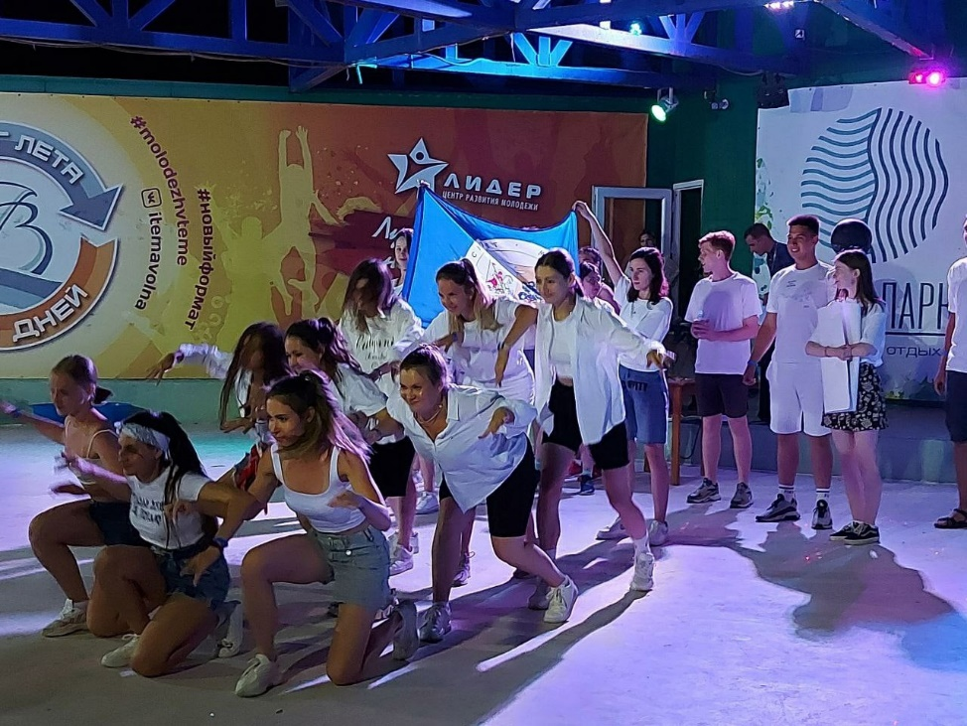
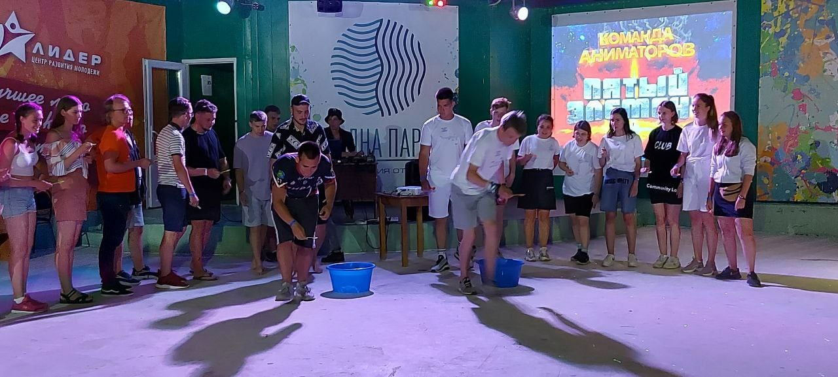
Летний отдых

Slide 15
Спасибо за внимание

